Slide 1

SafeFinder
xAPI 국제표준 기반 행동 예측형 치매 돌봄·가족지원 통합 솔루션
"사후 수색이 아닌, 사전 차단"
팀 안심동행 | 방효식 · 이동엽 · 정영호 · 이광열
2026. 07. 07

Slide 2
문제 — 매년 3.3만 건의 실종 위험
보건복지부 법정 통계 · 한일 양국 조사
100만 명
2026년 국내 치매 환자
(유병률 9.25%)
15,502건
2024년 한국 치매 실종
= 전체 실종의 31%
80%
사망사고, 마지막 확인 장소
5km 이내 발생
기존 제품이 실패하는 이유, 단 두 가지
① 매일 충전 → 착용 포기
② 이탈 '후' 알림 → 골든타임 유실
→ 본질은 "이탈을 미리 알고, 반드시 보호자에게 도달하는 알림"
상세 ▸ A1

Slide 3
해법 — 네 가지를 동시에 바꿨다
기존 배회감지기·워치와의 구조적 차별화
사전 2단계 알림
Warning(5분) → Emergency(30분)
+ 즉시 SMS
무충전 6개월~1년
ESP32 Deep Sleep ~2mA
+ LTE-M 저전력
복합 SafeZone
WiFi·GPS·BLE + 동선 반영
다양한 안전구역
서버 없이도 알림
단말이 직접 판정·SMS 발송
— 장애에도 도달
+ 데이터는 xAPI 국제표준 — 제조사 종속 없는 개방형 돌봄 데이터
비교표 ▸ A2

Slide 4
12주 로드맵 — 6주차 게이트 통과
2026.05.22 ~ 08.17 · Phase 게이트 기반 일정 관리
Phase 1 완료율 100% — 시제품 · 앱 · 서버 · 대시보드 핵심 개발 완료
1~6주
7주
8~11주
12주
설계·핵심 개발
[완료]
통합 검증 30회+
[진행 중]
6가족 필드 실증
[한일 동시예정]
CSI.AI 정확도 검증
일정을 지키는 장치
2주차 xAPI 규격 선확정 → FW·서버·AI·웹 병렬 개발 · 주차별 WBS 담당자 매칭 · 12주 후 6개월 내 출시 목표
* CSI(Caregiver Strain Index, 부양부담지표)
주차별 상세 ▸ A3

Slide 5
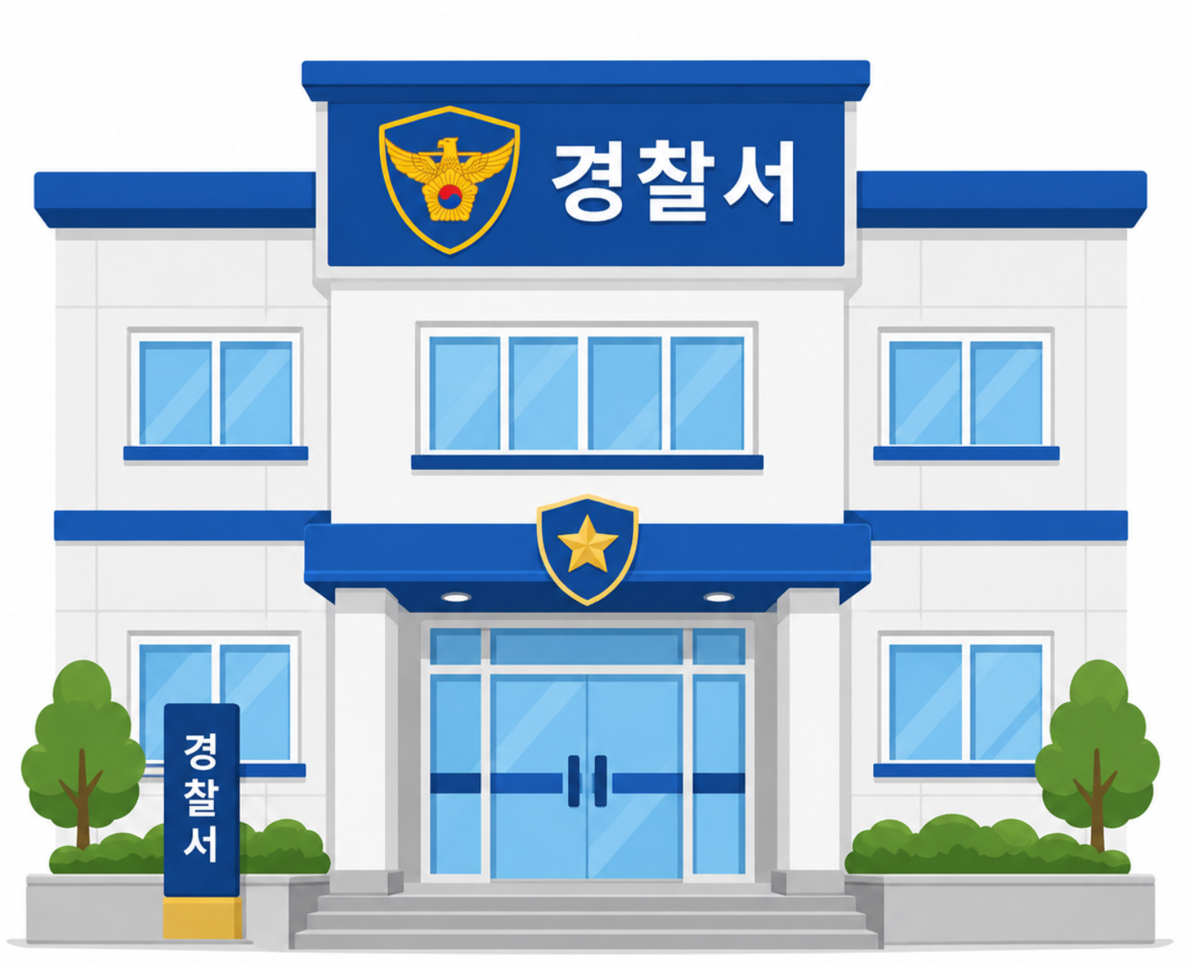





시스템 아키텍처 — 이중 알림 구조
워치(ESP32·LTE-M) — 클라우드(xAPI·LRS·AI) — 가족용 웹 + 검증용 안드로이드 트리플
보호자 앱
SFC · BLE 등록
단말
워치 · SFD/SFW
긴급 SMS
WiFi/LTE-M 텔레메트리
보호자 폰
SMS 직접 수신
웹 대시보드
실시간 팝업
서버 · LRS
xAPI 변환 · AI 판정
핵심: 서버·AI 분석 경로가 죽어도, 단말이 직접 쏘는 SMS는 보호자에게 도달
기술 상세 ▸ A4

Slide 6



데이터가 사고를 막는 순간까지
JSON 구조 ▸ A10
데이터 수집 → xAPI 변환 → AI 정제·판정 → 사고 예방
근거 상세 ▸ A12
1. 데이터 수집
2. xAPI 변환
3. AI 정제 · 판정
4. 사고 예방
워치형 디바이스 · LTE-M
위치·활동량·배터리 전송
흩어진 raw 값을
국제표준 Statement로 재구성
개인 베이스라인과 비교
실시간 위험 점수 산출
이탈 전 Warning 발송
보호자 개입으로 종료
BEFORE — 흩어진 raw 값
lat: 37.5665 battery: 80 gyX: 0.12
eventType: PERIODIC apName: HOME_AP
AFTER — xAPI Statement (누가 · 무엇을 · 어디서)
Actor: elder_001 · Verb: stayed (머무름)
Object: ZONE-001 (집)
10분
Warning → 실제 이탈 사이
확보되는 개입 시간
이탈 전
SafeZone 내부에서 알람 발생
(사후 대응 아님)
개인화
고정 임계 아닌
어르신별 학습 기준

Slide 7
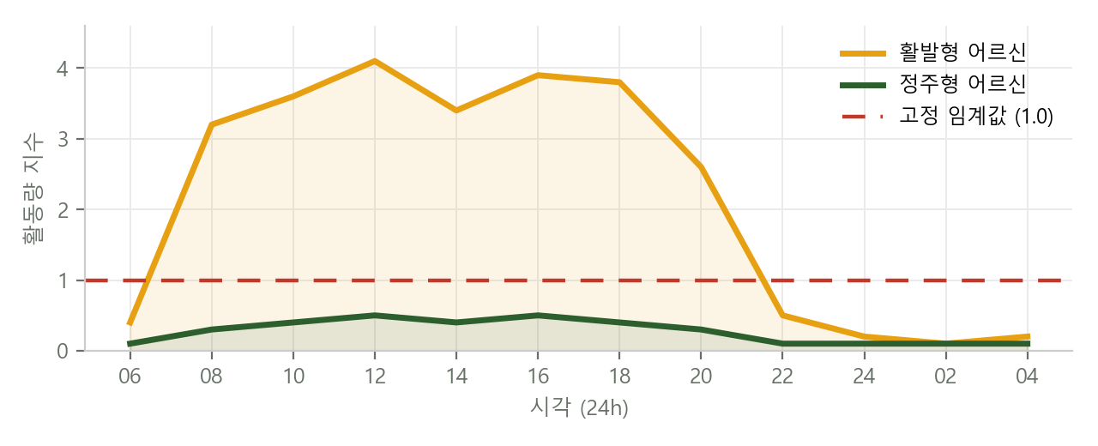
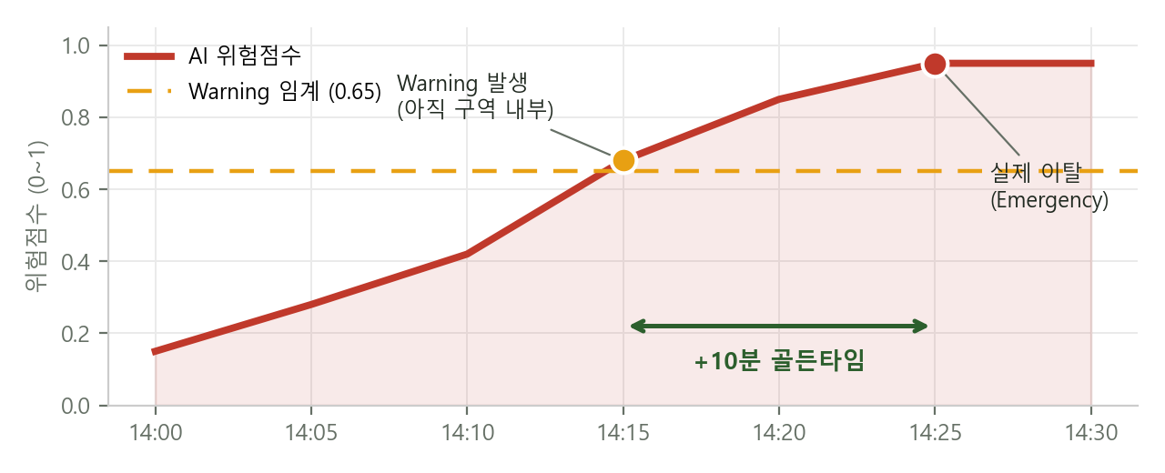
동작 시나리오 — 이탈부터 복귀까지
60초 주기 판정 · 에스컬레이션 상태
안전구역
등록 WiFi 연결
(2분 유예)
이탈 감지
즉시 SMS
+ GPS 모드
주의 +5분
Warning
SMS + 서버
긴급 +30분
SOS 60초 반복
SMS + 서버
복귀
재진입 SMS
타이머 리셋
근거 1 · 개인화 — 고정 임계값은 오탐/미탐을 피할 수 없다
근거 2 · 사전예측 — Warning이 실제 이탈보다 10분 먼저
DFD·데이터 ▸ A5

Slide 8
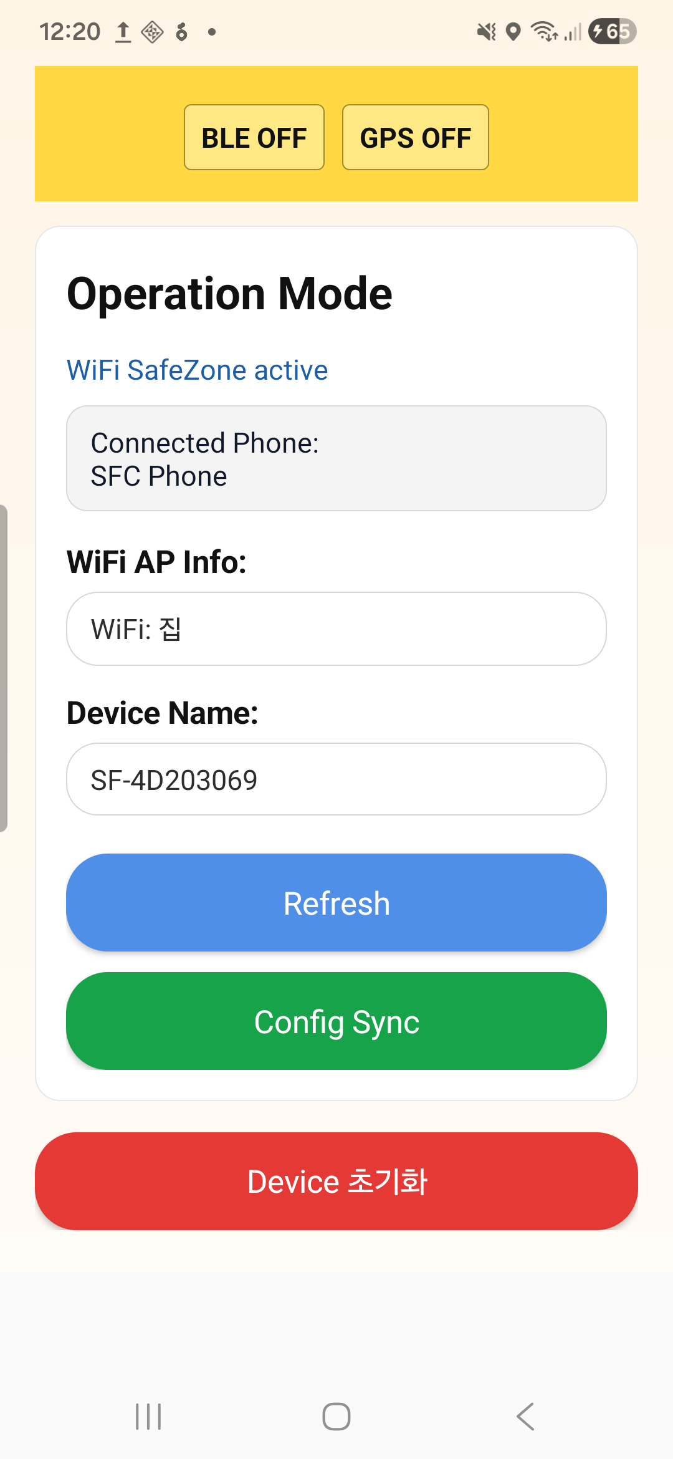
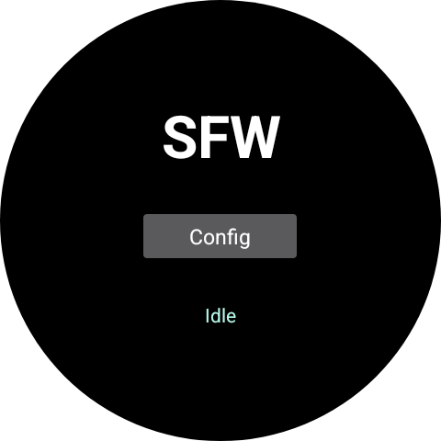
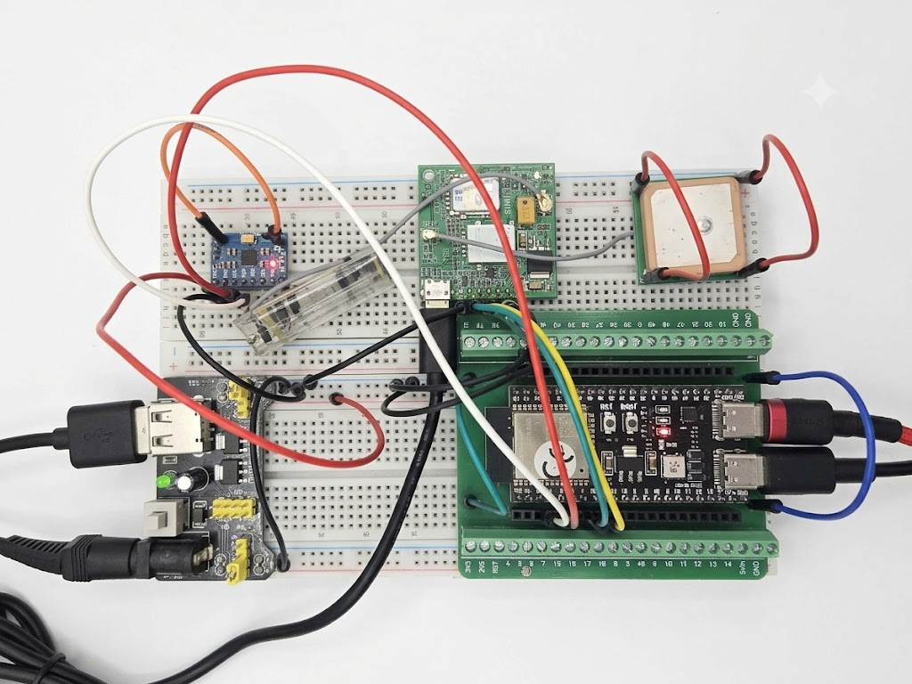
Phase 1 구현 현황 - 1
3개 안드로이드 앱 · 서버 · 대시보드 가동 중
1
SFD 어르신 테스트 단말
Phone으로 Test App 구성 안전구역 상태머신 + 한글 SMS
2
SFW 워치
SFD와 같은 역할 (Wear OS)
3
SF Device ESP32-C5
실제 환자가 착용할 Safe Finder Device
구현 상세 ▸ A6

Slide 9
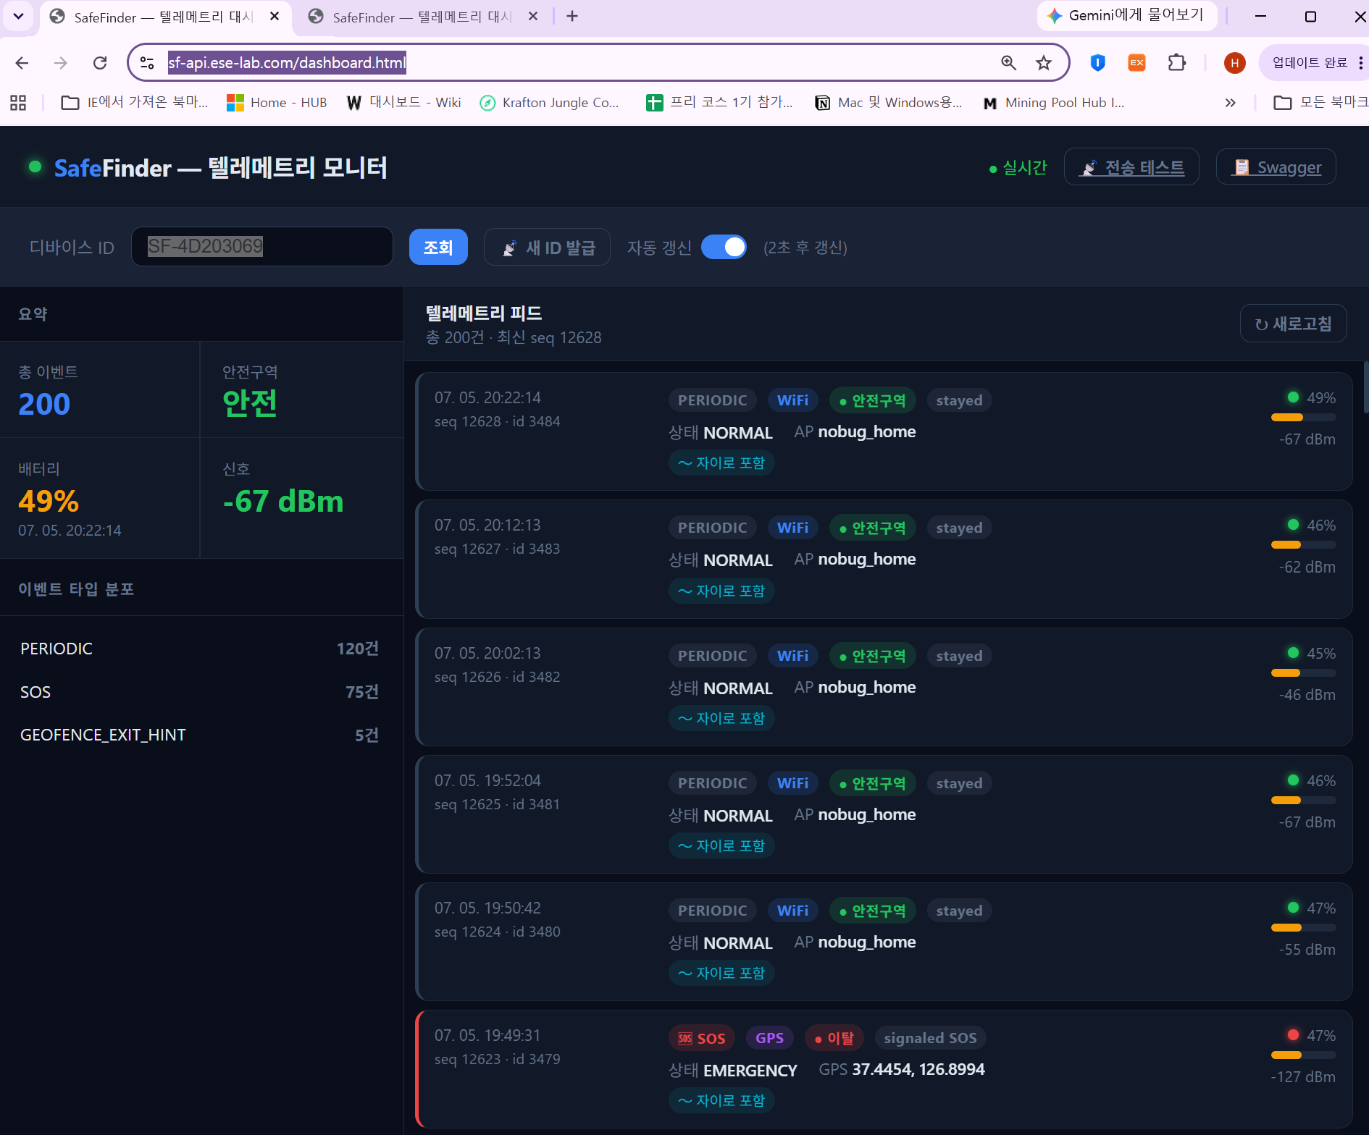
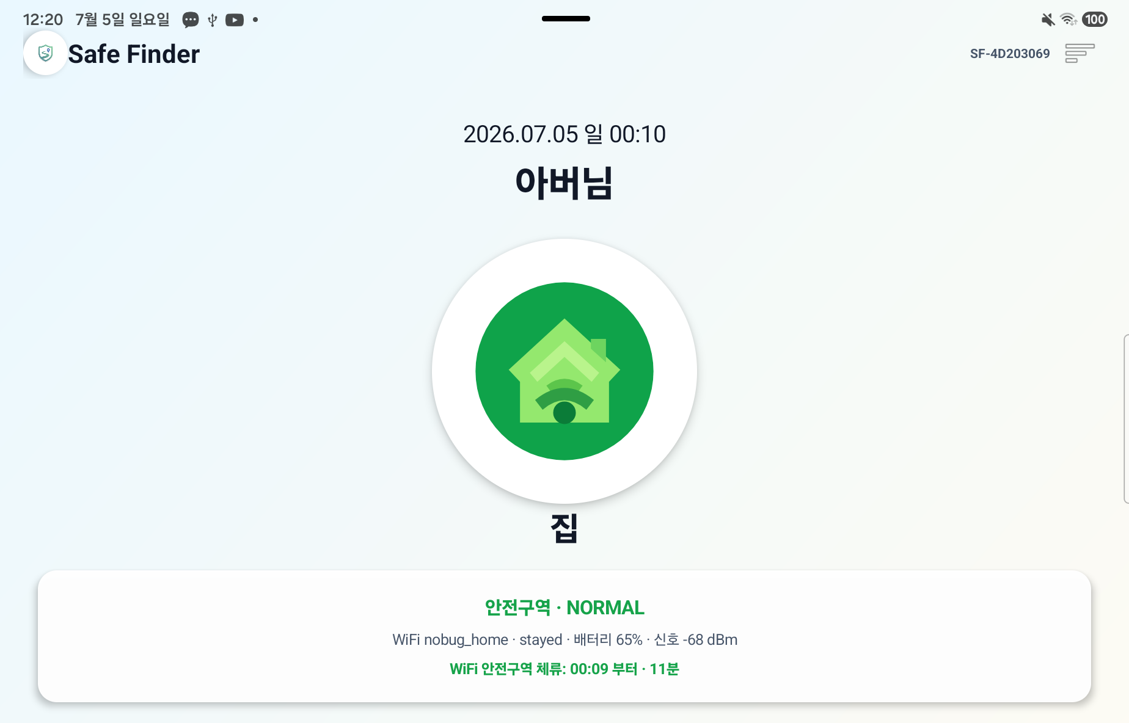
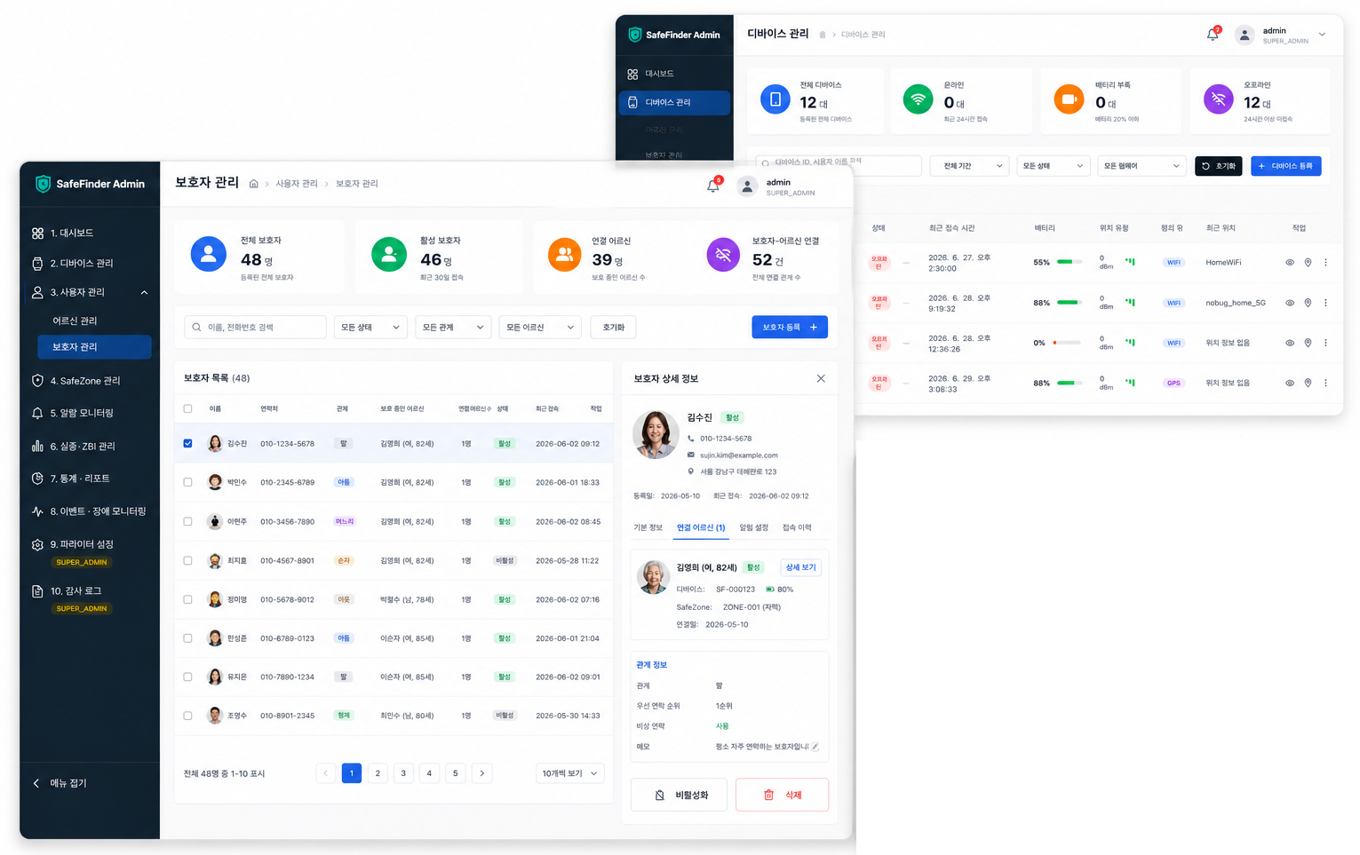
Phase 1 구현 현황 - 2
3개 안드로이드 앱 · 서버 · 대시보드 가동 중
1
SFC 보호자 앱
BLE 등록 + 실시간 대시보드
2
서버·대시보드
xAPI·LRS + 이력 조회 가동
구현 상세 ▸ A6

Slide 10
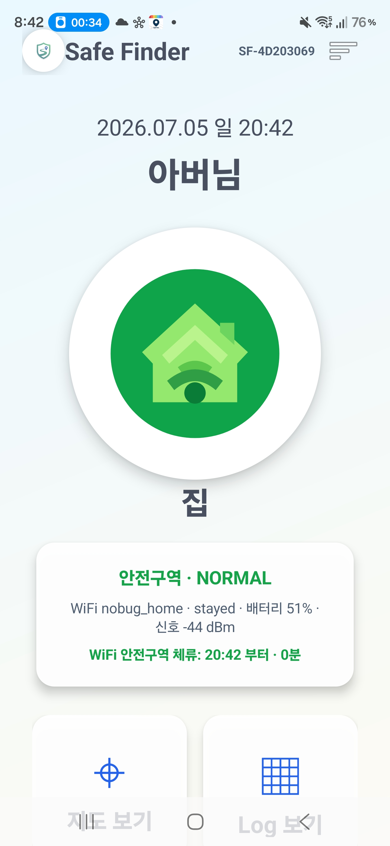
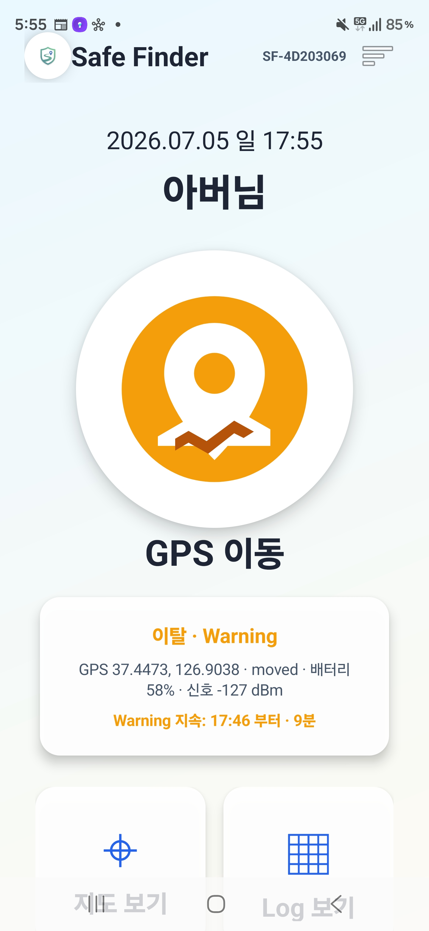
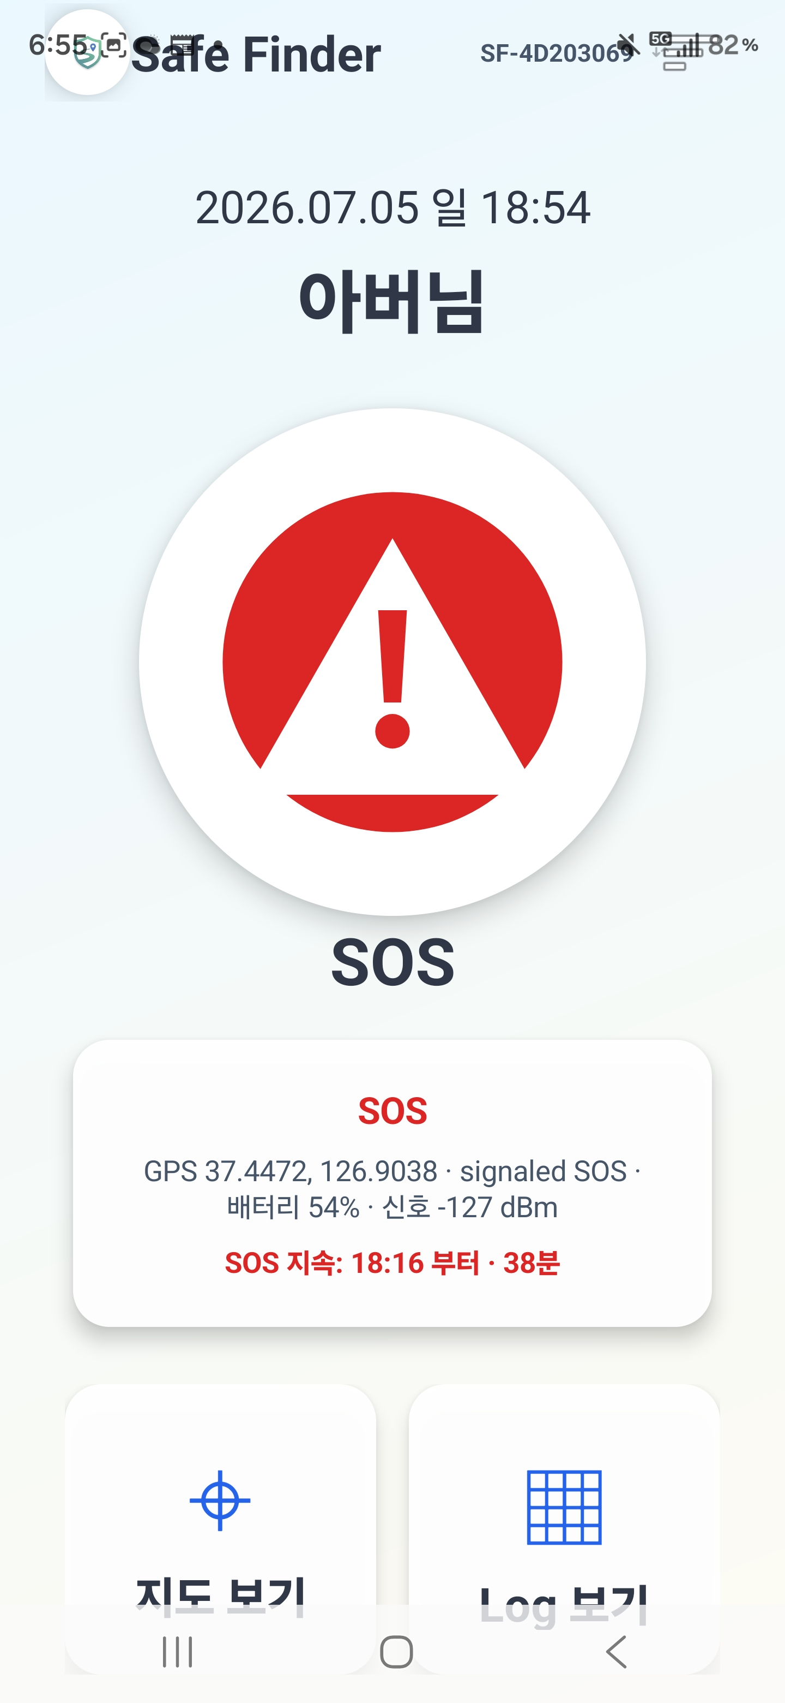
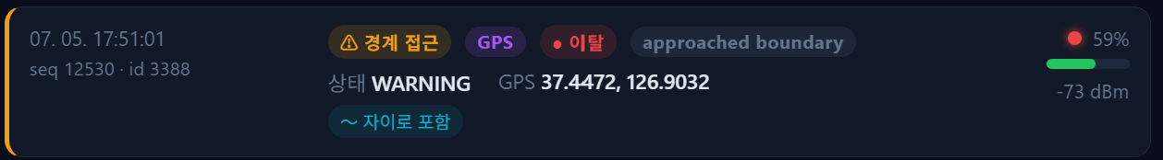
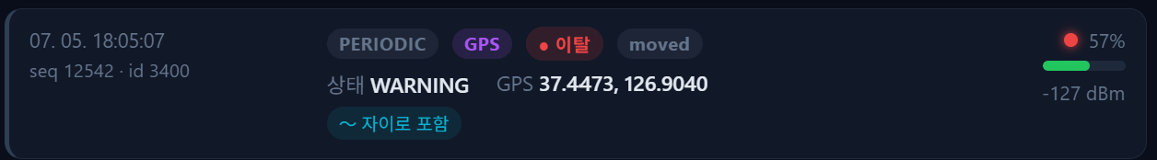
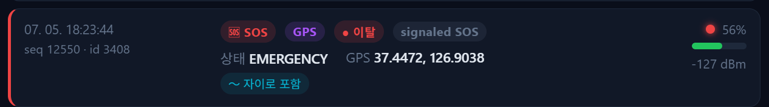
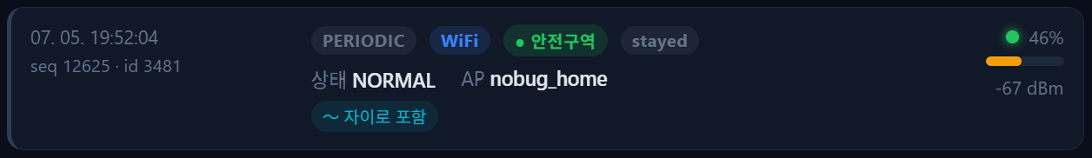
시나리오 검증
2026-07-04 실기기 + 운영 서버 실측, SMS·서버 기록 양쪽 교차 검증
경계
이탈 감지 — SMS + GPS 모드 전환
이탈
주의(+5분) — SMS + 서버 WARNING
SOS
긴급(+30분) — SOS SMS + 60초 반복
안전
복귀 — SMS + SOS 자동 중단
실제 발송 문자: "[SafeFinder] 아버님이 안전 구역 집을 벗어났습니다. 현재 위치: 지도 링크"
문자 전문·로그 ▸ A7

Slide 11
실증 계획과 파급성
주관적 만족이 아닌 정량 입증 → 사업화
실증 (Phase 2)
• 시제품 6대 · 30회+ 시나리오 스트레스 테스트
• 6가족 × 2주 필드 실사용, AI 오경보율 개선
• Android Phone 및 Web OS Watch 로 병행 테스트
파급 효과
• 10% 예방만으로 한·일 연 3,300건 실종 차단
• 국내 치매 돌봄 사회적 비용 22조 9000억 중
- 직접 실종 예방 비용 약 1% 절감
- 가족의 사회적 참여 박탈 등의 간접 효과 증대
* 2024년 한일 치매환자 실종 3.3만건 기준
12주 종료 → 6개월 내 제품 출시 목표
확장: xAPI 개방형 데이터 → 이종 센서·기관 연동 · 아동·정신장애인 등 인접 취약계층 수평 확장
상세 ▸ A8

Slide 12
팀 안심동행 — 파이프라인이 곧 역할 분담
HW → FW → 서버 → 웹, 단계마다 전담 전문가
방
방효식 (팀장) — 아키텍처 총괄 · Phone App (보호자용), Watch 용 App개발
삼성전자 PE · 24년
이
이동엽 — 서버·웹 — xAPI/LRS · React 대시보드 · CSI
풀스택 7년 · 일본시장
정
정영호 — 디바이스 FW — 회로 배선 · LRS 스키마
삼성 시스템 30년
이
이광열 — HW·기구 — PCB · 저전력 부품 · 패키징
삼성전자 PE · 32년
협업: 2주차 xAPI 규격 선확정으로 4개 영역 병렬 개발 · 주차별 WBS · 6주차 게이트 전원 통합 점검
역할 상세 ▸ A9

Slide 13
사후 수색이 아닌, 사전 차단.
충전 부담 없는 워치, 국제표준 데이터, 개인화 AI, 그리고
서버가 죽어도 보호자에게 반드시 도달하는 알림.
팀 안심동행 · 감사합니다 · Q&A

Slide 14
Appendix
A1 조사 상세 · A2 경쟁 비교표 · A3 12주 로드맵 · A4 핵심 기술 · A5 DFD·데이터 · A6 구현 상세
A7 실측 로그·문자 전문 · A8 실증·사업화 · A9 팀 역할
A10 JSON 데이터 구조 · A11 HW 구성 · A12 AI 근거 그래프 상세

Slide 15
A1. 문제 조사 상세
근거 통계와 기존 제품의 병목
9.25%
국내 65세+ 치매 유병률 (보건복지부 법정 통계)
15,502건
2024년 한국 치매 실종 신고 — 전체 실종의 31%
18,121명
일본 연간 치매 실종 (20년 먼저 초고령화)
45.8%
재가 치매 가족 "24시간 감시의 한계" 호소
병목 상세
① 충전: 기존 배회감지기·스마트워치는 매일~수일 충전 — 관리 부담이 가족에게 전가, 실사용 포기의 결정적 원인
② 사후 대응: 이탈 완료 후 알림/수동 조회 — 배회 중 교통사고·저체온·익수 위험, 골든타임 유실
③ 고정 원형 지오펜스: 실제 동선과 불일치로 오경보 빈발 → 알림 무시(alarm fatigue) → 실제 사고 대응 지연
◂ 본문으로

Slide 16
A2. 기존 솔루션 vs SafeFinder — 전체 비교
구분
기존 배회감지기 · 워치
SafeFinder
대응 방식
이탈 '후' 알림 — 사후 수색
Warning(5분) → Emergency(30분)
2단계 사전 알림 + 즉시 SMS
배터리
매일 ~ 수일 충전
Deep Sleep ~2mA — 1회 충전
6개월~1년
안전구역
단순 원형 지오펜스
WiFi·GPS·BLE 복합 + 동선 반영 다각형
데이터
제조사별 폐쇄 포맷
xAPI 국제표준 Statement + LRS 개방
알림 신뢰성
서버 의존 (장애 시 침묵)
단말 직접 판정·SMS — 서버 불통에도 도달
◂ 본문으로

Slide 17
A3. 12주 로드맵 상세
2026.05.22 ~ 08.17 · WBS 주차별 담당자 매칭
Phase 1 · 1~6주 [완료]
한·일 시장 조사, xAPI Statement 규격 확정(2주차), HW 시제품 6대 제작·패키징,
안드로이드 3앱·Spring Boot LRS·React 대시보드 핵심 개발 — 6주차 중간 게이트 통과
Phase 2 · 7주 [진행 중]
시제품 6대로 디바이스→LTE-M→LRS→AI→대시보드 30회+ 시나리오 스트레스 테스트,
Warning 미복귀 시 Emergency 격상 로직 무결성 검증 보고서
Phase 2 · 8~11주 [예정]
6가족 모집·1:1 단말 매칭·사전 CSI 12문항 → 4주 필드 실사용,
실제 배회 경로·기습 외출 데이터를 AI에 피딩, 오경보율 개선
Phase 2 · 12주 → [예정]
사후 CSI 재시행·변화량 정량 분석, 최종 보고서·일문/영문 가이드북·시연 영상,
한·일 사업화 계획서 — 이후 6개월 내 제품 출시
◂ 본문으로

Slide 18
A4. 핵심 기술 상세
기술 선택마다 '왜'가 있는 설계
초저전력 HW
ESP32-C5 Deep Sleep 커널 최적화 + LTE-M(Cat-M1),
대기전류 ~2mA → 1회 충전 6개월~1년.
GPS NEO-7M, 실리콘/TPU 스트랩
xAPI 국제표준 · LRS
Raw 값을 Actor-Verb-Object Statement로 정규화,
Spring Boot 파서 + LRS DB. 이종 스마트홈 센서·기관
시스템과 연동 가능한 개방형 데이터 모델
AI 개인화 위험점수
고정 임계값의 오탐/미탐을 개인 베이스라인 학습으로 해결.
룰 기반 + 경량 ML 하이브리드 — 지오펜스 이탈보다
약 10분 선행 Warning으로 골든타임 확보
단말 자율 상태머신
판정·에스컬레이션·SMS가 단말 내부 완결.
5/30분 타이머 영속화(재시작에도 유지), FGS 이중 폴백,
다중 WiFi 프로필·시간 무결성 자가 치유(NTP)
◂ 본문으로

Slide 19
A5. 데이터 흐름도 (DFD)
Raw → xAPI Statement → AI 판정 → 사전 예방 알림
센서
자이로·가속도
보호자 휴대폰
SMS 수신
긴급 SMS
WiFi 상태
SSID/BSSID/신호
단말 텔레메트리 서비스
안전구역 판정 · 이탈 타이머
경고/긴급 에스컬레이션
LRS 서버
xAPI 변환 · AI 위험점수
대시보드
실시간 팝업
60초 보고
GPS/LTE-M
좌표·정확도
프로비저닝
SFC 대시보드
60초 폴링
SFC (BLE)
설정·안전구역
로컬 저장소
타이머·구역 상태 영속화
텔레메트리 스키마: deviceId · seq · eventType · locationType · inSafeZone · battery · signal · deviceStatus · verb · gyro[10] · lat/lng
◂ 본문으로

Slide 20
A6. 구현 상세
완료된 구현 항목 (6주차 기준)
SFD — 어르신 단말
WiFi/GPS 복합 안전구역 + 2분 유예 · 5/30분 에스컬레이션 · 한글 SMS(이름·구역명·지도링크, 멀티파트)
에스컬레이션 상태 영속화(재시작 유지) · Foreground Service 이중 폴백 · 재부팅/업데이트 자동 복구
SFC — 보호자 앱
BLE 프로비저닝(20바이트 청크) · 안전구역/보호자 CRUD · 60초 폴링 대시보드(정상/주의/긴급 한글 표기)
백그라운드 BLE 모니터 FGS 승격 + SERVICE_UUID 스캔 필터
SFW — 워치 단말 (Wear OS)
SFD와 동일 텔레메트리·판정 루프 포트 · SMS 미지원 기기 자동 폴백 · 등록 완료 시 자동 기동
청크 조립 버그 2건(한글 깨짐·버퍼 리셋) 수정
서버 · 대시보드
Spring Boot xAPI 파서 · LRS DB 적재 · 이력 조회/페이징 API · React 반응형 웹 · WebSocket/SSE 실시간 팝업
◂ 본문으로

Slide 21
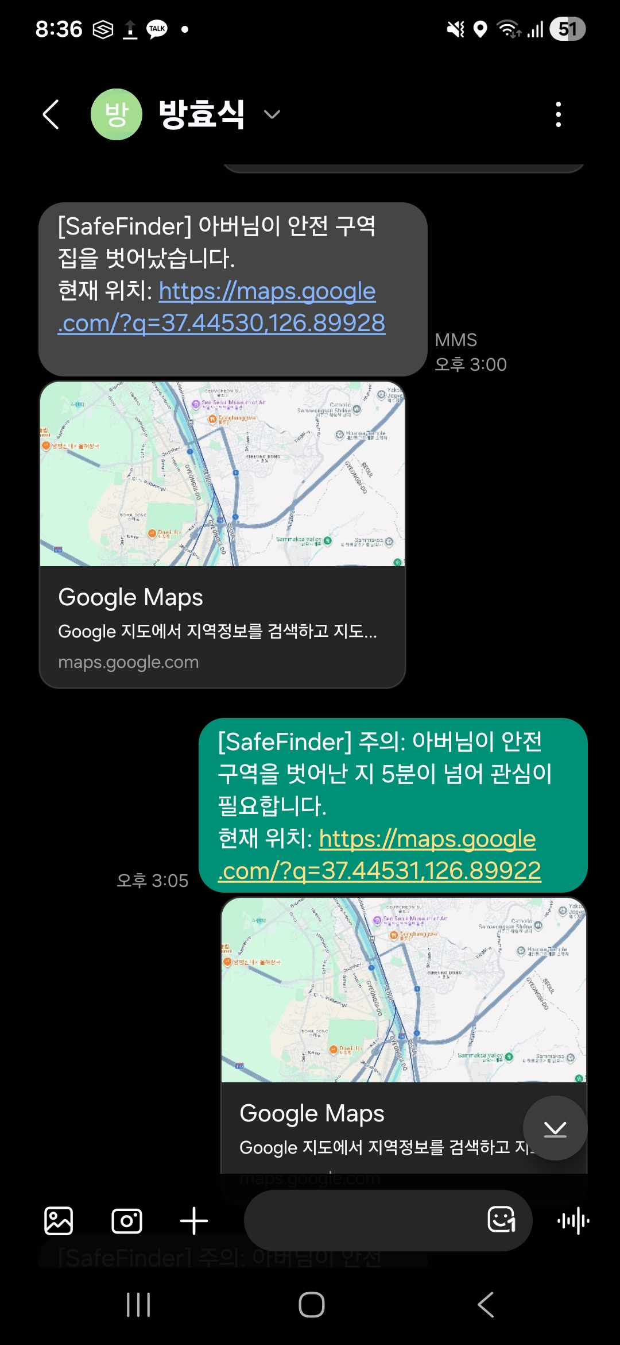
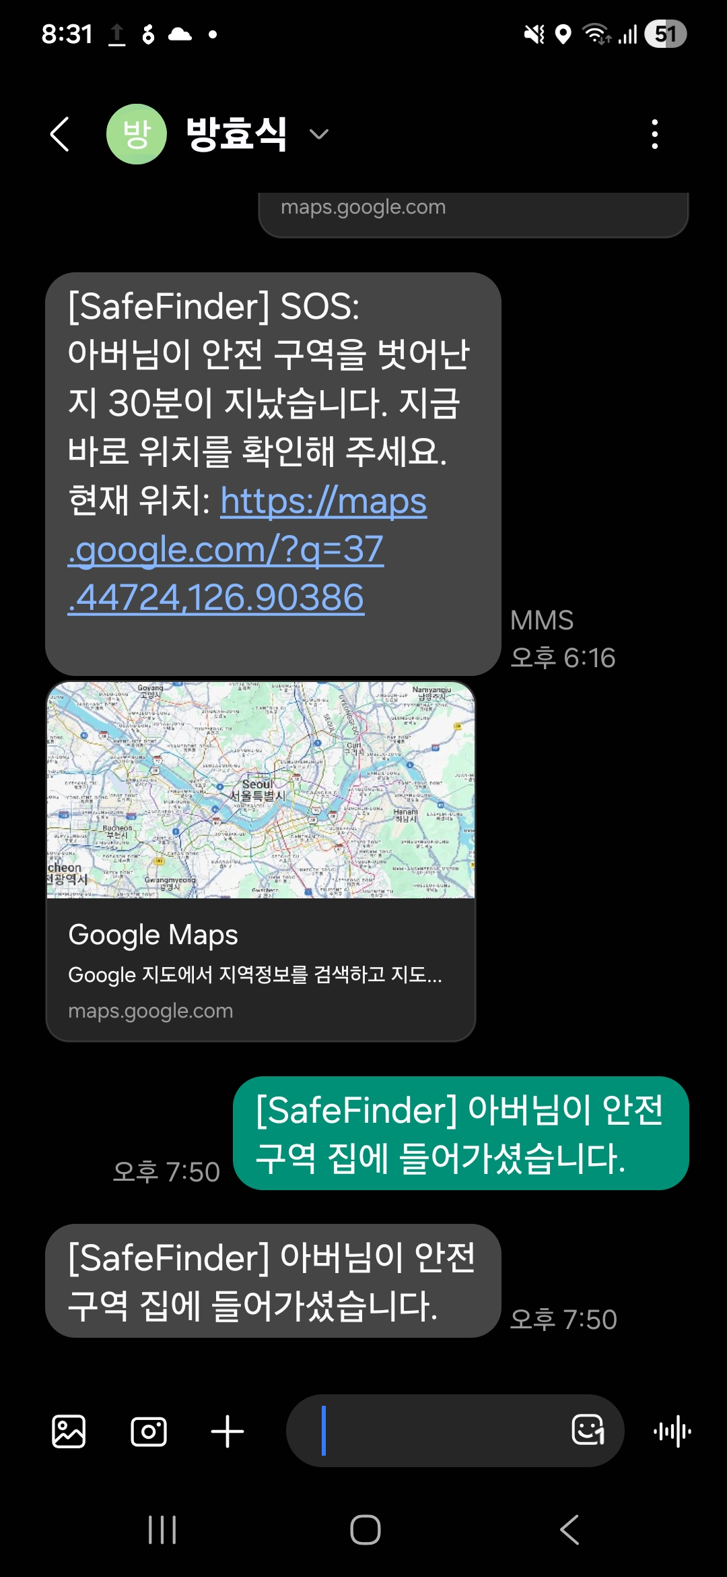
A7. 실측 로그 — 실제 발송 문자 전문
2026-07-04 Galaxy S24 Ultra · 서버 sf-api.ese-lab.com 교차 검증
이탈 (00:00)
[SafeFinder] 아버님이 안전 구역 집을 벗어났습니다.
현재 위치: https://maps.google.com/?q=37.44530,126.89930
주의 (+5분)
[SafeFinder] 주의: 아버님이 안전 구역을 벗어난 지
5분이 넘어 관심이 필요합니다.
현재 위치: (지도 링크)
SOS (+30분)
[SafeFinder] SOS: 아버님이 안전 구역을 벗어난 지
30분이 지났습니다. 지금 바로 위치를 확인해 주세요.
현재 위치: (지도 링크) — 서버 EMERGENCY 60초 반복
복귀
[SafeFinder] 아버님이 안전 구역 집에 들어가셨습니다.
— SOS 반복 자동 중단, 타이머 초기화
◂ 본문으로

Slide 22
A8. 실증·사업화 상세
실증 설계
• 7주: 30회+ 전 구간 업링크 스트레스 테스트 + 격상 로직 검증
• 8주: 6가족 모집·단말 매칭, 사전 CSI 12문항 설문
• 9~11주: 4주 필드 — 실제 배회·기습 외출 데이터 AI 피딩,
오경보율(False Alarm) 지속 개선
• 12주: 사후 CSI 변화량 교차 분석 — 부담 경감 통계 입증
사회·경제 효과
• 10% 예방 시 한·일 연 3,300건 / 20% 보급 시 6,700건+ 차단
• 일본 비공식 돌봄비용 연 6.16조 엔 경감 대상
• 경찰·소방 수색비 절감, 실종 안전문자 행정 피로(5년새 7배) 경감
• 다중 가족 공유로 독점 돌봄 노동 분산
사업화 로드맵
12주 종료 → 6개월 내 출시 · CSI 정량 데이터로 제5차 치매관리종합계획(2026~2030) 정합 — B2G·지자체 돌봄사업 진입
일본 우선 진출(일문 가이드북·현지 경험 보유) → 독일·중국·대만 실버 헬스케어 확장 · xAPI 개방 표준으로 이종 기기·기관 생태계 연동
◂ 본문으로

Slide 23
A9. 팀 역할 상세
방효식 (팀장)
삼성전자 Principal Engineer · 24년
시스템 아키텍처 총괄 — 보호자용 Phone App 구현
단말 상태머신, 전체 기술 조율
이동엽
풀스택 7년 · 일본시장 경험
서버·웹·기획 — Spring Boot xAPI 파서/LRS, React 대시보드,
CSI 설문 모듈, 일본 시장 조사
정영호
삼성 시스템 개발 30년
Device FW , HW 회로 배선 , 단말-서버 데이터 정합
이광열
삼성전자 Principal Engineer · 32년
HW·PCB·기구 설계 — 회로도, 저전력 부품 매핑,
워치 케이스·스트랩 패키징
협업 구조: 2주차 xAPI 규격 선확정(표준 우선 설계) → HW·FW·서버·웹 4개 영역 병렬 개발 · 주차별 WBS 담당자-업무 매칭 · 6주차 중간 게이트 전원 참여 통합 점검 통과
◂ 본문으로

Slide 24
A10. JSON 데이터 구조
단말(Device) — Mobile App — LRS DB 통신 표준 모델 (중간보고서 별첨 1)
① 프로비저닝 Config (SFC → 단말, BLE)
② 텔레메트리 업링크 (단말 → 서버, 60초)
③ 로그 조회 응답 (서버 → 보호자 앱)
{
"deviceId": "SF-000123",
"elderName": "홍길동",
"elderId": "ELD-X1Y2Z3X4",
"guardian": {
"name": "홍보호자",
"phone": "010-...."
},
"safeZones": [{
"zoneId": "SF-320204",
"zoneType": "WIFI",
"name": "집",
"bssid": "a4:5e:60:11:22:33",
"ssid": "HomeWiFi",
"enabled": true
}]
}
{
"deviceId": "SF-000001",
"fwVersion": "1.2.0",
"sentAt": "...",
"readings": [{
"seq": 12290,
"eventType": "PERIODIC",
"locationType": "WIFI",
"inSafeZone": true,
"battery": 56, "signal": -68,
"deviceStatus": "NORMAL",
"verb": "stayed",
"gyro": { "intervalMs": 60000,
"data": [{ "offsetMs": 0,
"gyX": 0.12, "gyY": -0.34,
"gyZ": 0.05 }] }
}]
}
{
"success": true,
"data": {
"deviceId": "SF-A1B2C3D4",
"logs": [{
"eventTimestamp": "...",
"eventType": "SAFE",
"locationType": "WIFI",
"inSafeZone": true,
"battery": 56,
"lat": 37.5665,
"lng": 126.9780,
"verb": "stayed"
}],
"page": 0, "size": 20,
"hasNext": true
}
}
◂ 본문으로
xAPI Statement(Actor-Verb-Object)로 정규화되어 LRS에 적재 — 어떤 제조사·시설 데이터와도 하나의 저장소에 쌓임

Slide 25
A11. 하드웨어 구성
1회 충전 6개월~1년을 만드는 부품 선정과 설계 (중간보고서 5장)
ESP32-C5 (MCU)
듀얼코어 · 초저전력 Deep Sleep 커널 제어,
WiFi 5G+ BLE 오케스트레이션
NEO-7M (GPS/GNSS)
실외 위치 측위 모듈 —
이탈 시 좌표 스트리밍
LTE-M (Cat-M1)
저전력 광대역 셀룰러 —
WiFi 밖 어디서나 단독 통신
전원 관리
배터리 전압 분배 회로 튜닝,
대기전류 ~2mA · 가변 주기 구동
비상 버튼 + 기구
전면 하드웨어 SOS 버튼,
실리콘/TPU 스트랩 · 라운드 케이스
무선 공존 · OTA
WiFi/BLE 시분할 공존(레이스 컨디션 방어),
원격 펌웨어 업데이트
시제품 6대 제작·패키징 — 하드웨어 설계 총괄 이광열 (삼성전자 PE·32년), 회로 배선 정영호 (삼성 시스템 30년)
◂ 본문으로

Slide 26
A12. 왜 규칙이 아닌 AI인가 — 근거 데이터
개인차 문제와 사전예측 효과 (share-doc 04)
근거 1 · 개인화 — 고정 임계값 하나로는 두 어르신을 동시에 만족 못함
근거 2 · 사전예측 — Warning은 실제 이탈보다 먼저 뜬다
• 활발형 — 고정 임계 적용 시 정상 활동인데도 하루 3~4회 오탐
• 정주형 — 같은 임계로는 이례적 외출(위험 신호)을 놓침
• AI가 각자의 정상 범위를 학습해 임계값을 자동 산출
• 14:15 위험점수 0.68 > 임계 0.65 → Warning (아직 SafeZone 내부)
• 14:25 실제 지오펜스 이탈 (Emergency)
• 그 사이 +10분 — 보호자가 전화·개입해 사고를 원천 차단
◂ 본문으로

